Slide 1
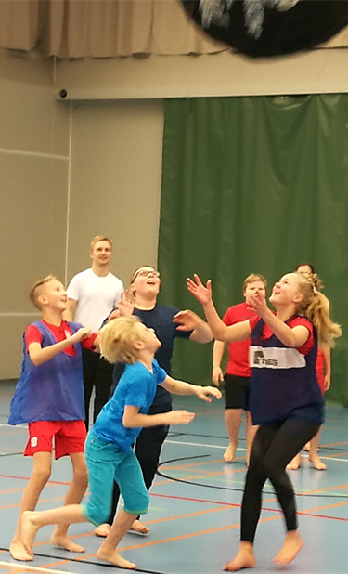
LPEP014 Kummikoulu (3op) syksy 2025
OHJAAVAT OPETTAJAT:
Sanna Palomäki,
Anu Penttinen,
Susanna Saari,
Elias Martikainen,
Perttu Laakso,
Antti Rintala
Notes:
Opettajien esittelyt, jos heitä on mukana. Ti aamut LiikLo: Irinja (Kypärämäki) ja Leevi (Halssilassa) Ke aamut 2ao1/2ao2: Sanna (Halssila), Irinja (Kortepohja) ja Markus (Puistokoulu) Pe aamut 2ao3: Anu Kypärämäessä ja Susanna Keltinmäessä

Slide 2
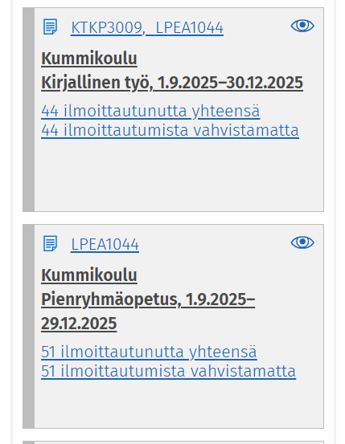
Ilmoittautuminen Sisussa
Tarkista, että olet ilmoittautunut Sisussa opintojakson molempiin osiin. Näin varmistat, että saat opintopisteet (3 op) ja niistä osa siirtyy osaksi opettajan pedagogisia opintoja.

Slide 3
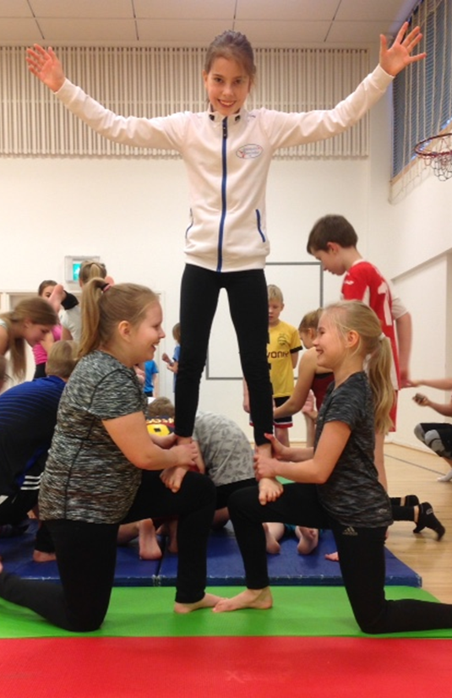
KURSSIN SISÄLTÖJÄ
Perusopetuksen liikunnan opetussuunnitelma
Oppilaantuntemus, oppilaslähtöinen liikunnanopetus ja oppimisen tukeminen ryhmässä.
Liikunnanopetus erilaisissa oppimisympäristöissä.
Opetuksen yhteissuunnittelu ja yhteisopettajuus.
Oppituntien ja oppimisen havainnointi ja arviointi
Liikuntatapahtuman suunnittelu ja järjestäminen.
Notes:
Lyhyt parikeskustelu: Oletko opettanut tai ohjannut alakouluikäisiä oppilaita? Missä tilanteissa ja millaisia kokemuksia?

Slide 4
OSAAMISTAVOITTEET
Opintojakson suoritettuaan opiskelija
tuntee liikuntatuntien suunnittelun, toteutuksen ja arvioinnin periaatteet.
osaa suunnitella ja toteuttaa liikuntatunnin huomioiden ryhmän oppilaat sekä oppimisympäristön tarjoamat mahdollisuudet.
osaa havainnoida ja arvioida formatiivisesti ja summatiivisesti oppilaan taitoja ja työskentelyä suhteessa tavoitteisiin.
ymmärtää oppilaantuntemuksen ja ryhmäilmiöiden merkityksen opettamisessa ja oppimisessa.
on kehittynyt opettaja-oppilas-vuorovaikutuksessa, palautteen annossa, opettajien välisessä yhteistyössä, opetuksen soveltamisessa, arviointiosaamisessa, oppilaan autonomian tukemisessa, ryhmänhallintataidoissa ja muissa liikunnan opettamisen perustaidoissa.

Slide 5
OSAAMISTAVOITTEET
Opintojakson suoritettuaan opiskelija
osaa pohtia opetuksessa tehtyjä ratkaisuja kriittisesti ja tiedostaa opettajan vastuun oppilaista ja opetuksen toteutuksesta
osaa asettaa itselleen henkilökohtaisia oppimistavoitteita ja osaa kehittää omaa opetusta palautteen suunnassa.
toimii opettajan ammattieettisten periaatteiden mukaisesti
osaa suunnitella ja järjestää liikuntatapahtuman alakoululaisille.
Notes:
Mitä tiedät ja muistat alakoulun liikunnan opetusuunnitelmasta?

Slide 6
PERUSOPETUKSEN LIIKUNNAN OPETUSSUUNNITELMA (2014)
Liikunnan opetuksen tehtävänä on vaikuttaa oppilaiden hyvinvointiin tukemalla fyysistä, sosiaalista ja psyykkistä toimintakykyä.
Liikuntatunteihin liittyvät positiiviset kokemukset ja liikunnallisen elämäntavan tukeminen.
LIIKKUMAAN KASVAMINEN= fyysinen aktiivisuus ja fyysisten ominaisuuksien harjoittaminen, motoristen perustaitojen oppiminen
LIIKUNNAN AVULLA KASVAMINEN= työskentelytaidot (toisia kunnioittava vuorovaikutus, vastuullisuus, pitkäjänteinen itsensä kehittäminen, tunteiden säätely ja myönteisen minäkäsityksen kehittyminen)
Notes:
Positiiviset kokemukset: myös myönteinen suhtautuminen omaa kehoon ja liikunnalliset pätevyyden kokemukset
Kysy: Mitä tiedät / muistat alaluokkien liikunnan opsista? Mikä alakoulun liikunnassa on tärkeää?
Lisäksi alakoulun liikunnan teemat: 1-2 lk ”Liikutaan yhdessä leikkien”
3-6lk: ”Liikutaan yhdessä toimien ja taitoja harjoitellen.”
Vuosiluokilla 3–6 opetuksen pääpaino on motoristen perustaitojen vakiinnuttamisessa ja monipuolistamisessa sekä sosiaalisten taitojen vahvistamisessa. Monipuolinen ja vuorovaikutuksellinen
opetus tukee taitojen oppimista, oppilaiden hyvinvointia, kasvua itsenäisyyteen ja osallisuuteen sekä luo valmiuksia liikunnalliseen elämäntapaan. Oppilaat osallistuvat kehitysvaiheensa mukaisesti
toiminnan suunnitteluun ja vastuulliseen toteuttamiseen.

Slide 7

PERUSOPETUKSEN LIIKUNNAN OPETUSSUUNNITELMA (2014)
3-6lk: ”Liikutaan yhdessä toimien ja taitoja harjoitellen.”
= opetuksen pääpaino on motoristen perustaitojen vakiinnuttamisessa ja monipuolistamisessa sekä sosiaalisten taitojen vahvistamisessa.
Monipuolinen ja vuorovaikutuksellinen opetus tukee taitojen oppimista, oppilaiden hyvinvointia, kasvua itsenäisyyteen ja osallisuuteen sekä luo valmiuksia liikunnalliseen elämäntapaan.
Oppilaat osallistuvat kehitysvaiheensa mukaisesti toiminnan suunnitteluun ja vastuulliseen toteuttamiseen.
Notes:
Positiiviset kokemukset: myös myönteinen suhtautuminen omaa kehoon ja liikunnalliset pätevyyden kokemukset
Lisäksi alakoulun liikunnan teemat: 1-2 lk ”Liikutaan yhdessä leikkien”
3-6lk: ”Liikutaan yhdessä toimien ja taitoja harjoitellen.”
Vuosiluokilla 3–6 opetuksen pääpaino on motoristen perustaitojen vakiinnuttamisessa ja monipuolistamisessa sekä sosiaalisten taitojen vahvistamisessa. Monipuolinen ja vuorovaikutuksellinen
opetus tukee taitojen oppimista, oppilaiden hyvinvointia, kasvua itsenäisyyteen ja osallisuuteen sekä luo valmiuksia liikunnalliseen elämäntapaan. Oppilaat osallistuvat kehitysvaiheensa mukaisesti
toiminnan suunnitteluun ja vastuulliseen toteuttamiseen.

Slide 8
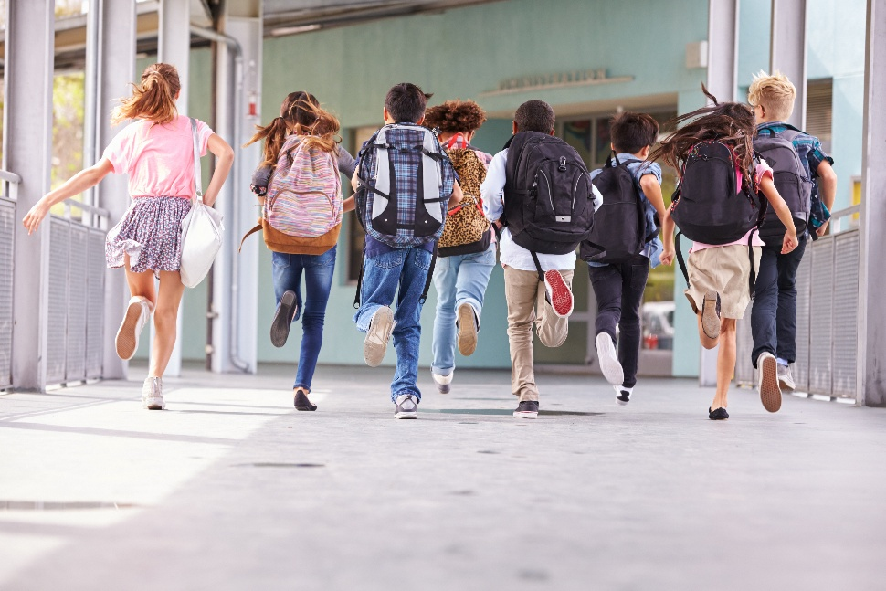
Perusopetuslakiin uusi kirjaus liikunnallisen elämäntavan edistämisestä
Esi- ja perusopetuksessa täytyy edistää lasten ja nuorten liikunnallista elämäntapaa lain nojalla 1.8.2026 alkaen. Velvoite perustuu perusopetuslain muutokseen.
https://www.oph.fi/fi/uutiset/2025/perusopetuslaki-muuttuu-liikunnallisen-elamantavan-edistaminen-velvoittavaksi

Slide 9

OPETTAJAN AMMATTIETIIKKA
Mitä opettajan ammattietiikka sinulle tarkoittaa?
Keksi esimerkkejä tilanteista, joissa opettajan on hyvä pohtia, toimiiko ammattietiikan mukaisesti?

Slide 10
Opettajan ammattietiikka (OAJ)
Opettajan toiminnan pohjan muodostavat neljä perusarvoa:
Ihmisarvo: Opettaja kunnioittaa jokaista ihmistä sukupuolesta, seksuaalisesta suuntautuneisuudesta, sukupuolen moninaisuudesta, ulkonäöstä, iästä, uskonnosta, yhteiskunnallisesta asemasta, alkuperästä, mielipiteistä, kyvyistä tai saavutuksista riippumatta.
Totuudellisuus: Rehellisyys itselle ja muille sekä keskinäinen kunnioitus kaikessa vuorovaikutuksessa.
Oikeudenmukaisuus: Tasa-arvon ja yhdenvertaisuuden edistäminen sekä syrjinnän ja suosimisen välttäminen.
Vastuu ja vapaus: Vapaus omaan arvomaailmaan, mutta vastuu noudattaa lainsäädäntöä ja opetussuunnitelmia.
HUOM. Opettajan vaitiolovelvollisuus koskee myös opetusharjoittelijoita.
Notes:
Kysy minkälaisia asioita kuuluu opettajan vaitiolovelvollisuuden piiriin? Salassa pidettäviä ovat mm. tiedot oppilaiden ja heidän perheenjäsentensä henkilökohtaisista oloista, kuten elintavoista, vapaa-ajan harrastuksista, perhe-elämästä, poliittisesta vakaumuksesta, yksityiselämän piirissä esitetyistä mielipiteistä ja osallistumisesta yhdistystoimintaan, sekä tiedot taloudellisesta asemasta, terveydentilasta ja vammaisuudesta.
Salassa pidettäviä ovat myös tiedot tehostetun ja erityisen tuen antamisesta, opetuksesta vapauttamisesta sekä näihin liittyvät asiakirjat ja asiakirjoihin sisältyvät tiedot. Salassa pidettäviä ovat myös oppilashuoltoa koskevat asiakirjat ja niihin sisältyvät tiedot, tiedot oppilaalle suoritetusta psykologisesta testistä tai soveltuvuuskokeesta sekä oppilaan koesuoritukset.

Slide 11
OPPILASLÄHTÖINEN LIIKUNNANOPETUS
Miten opettajana varmistan, että jokaisella olisi mahdollisuus osallistua ja oppia?
Pidä huoli fyysisestä ja psyykkisestä turvallisuudesta.
Tue ryhmään kuulumista ja yhdessä toimimista.
Tue oppilaiden osallisuutta ja autonomiaa.
Mahdollista kaikkien osallistuminen ja onnistumisen kokemukset.
Notes:
Pedagogiikan peruspilareita, joilla pääsee jo aika pitkälle onnistuneen liikuntatunnin luomisessa. Seminaarissa voidaan tarkemmin miettiä vielä, että mitä konkreettisia toimia tarvitaan, että nämä periaatteet voivat toteutua

Slide 12
OPINTOJAKSON SUORITUSTAVAT:
Infoluento
Seminaarit 10 tuntia: harjoittelun aloitusseminaari, liikuntatapahtuman suunnitteluseminaarit ja harjoittelun päätösseminaari
Opetusharjoittelu koululla kerran viikossa vk:t 37-47 (9 krt) ja palautekeskustelut (yhteensä 27 tuntia)
Liikuntatapahtuma 4 tuntia
Itsenäinen työskentely (mm. tuntien suunnittelua ja tehtävien tekoa)

Slide 13
OPISKELIJAN TEHTÄVÄT:
Opetuksen suunnittelu tuntisuunnitelmalomakkeelle, sen toteutus ja arviointi.
Vastuu- tai apuopettajana toimiminen
Opetuksen havainnointi annettujen tehtävien mukaisesti ja aktiivinen osallistuminen palautekeskusteluun.
Oppimispäiväkirjan pitäminen ja annettujen kirjallisten tehtävien suorittaminen
Liikuntatapahtuman suunnittelu ja toteutus yhdessä ryhmän kanssa

Slide 14
Kurssin toteutus
Harjoittelu tapahtuu opiskelijaryhmissä Jyväskylän alakouluissa: Halssila, Kypärämäki, Puistokoulu ja Kristillinen koulu
Saman kummiluokan kanssa toimitaan viikoittain (4-6-luokan liikuntaryhmiä)
Harjoittelijan roolit tunneilla: vastuuopettaja, apuopettaja tai seuraaja/havainnoija
Opetus tapahtuu Jyväskylän opetussuunnitelman sekä koulun liikuntaohjelman ja olosuhteiden mukaisesti.
Aikaa varattu joka viikko 4 h (klo 8-12). Päällekkäisiä opintoja ei saa hankkia kyseiselle ajalle.
Kummikouluharjoittelu edellyttää sitoutumista opettajan rooliin (ei korvaamista muissa ryhmissä). Joulukuulle aikataulutettu yksi varakerta, jota voi mahdollisesti hyödyntää korvauksiin.

Slide 15
Kurssin toteutus
Harjoittelukertoja on koululla syksyn aikana yhteensä 9 alkaen viikosta 37 (=1 tutustumiskerta ja 8 opetuskertaa)
Liikuntatapahtuman järjestäminen kouluille marraskuussa (sisältäen suunnittelu- ja palauteseminaarit)
Kirjalliset tehtävät:
Päiväkirja – muista kirjata jokaisesta harjoittelukerrasta jotakin havaintoja ja ajatuksia!
Arviointien laatiminen oppilaille (sanallinen palaute ja arvosana)
Oppilaantuntemustehtävä
Loppuraportti (jonka liitteeksi päiväkirja tulee)
Opetukset suunnitellaan tuntisuunnitelmalomakkeelle. Muista suunnitteluun liittyvistä käytännöistä sovitaan ryhmäkohtaisesti oman ohjaavan opettajan kanssa.
Kaikki tehtävät ja materiaalit löytyvät Pedanetistä. Linkki lähetetään opiskelijoille sähköpostilla.

Slide 16
Hyödynnä harjoittelussa muita opintojasi
Pidempi harjoittelujakso antaa opiskelijalle mahdollisuuden teoria-käytäntö yhteyksien löytämiseen
Samaan aikaan syksyllä:
LPEA001 Tutkiva opettaja
LPEP006 Liikunta didaktiikan peruskurssi 2
Hyödynnä myös aikaisemmat koulukokemukset ja opinnot mm. OPEA212 Tunne- ja vuorovaikutustaidot opetuksessa, Kouluharjoitteluviikko (1vsk)

Slide 17
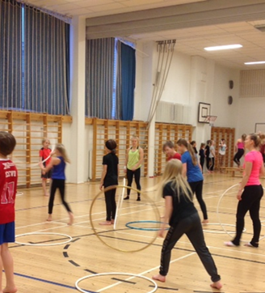
Pelisääntöjä
Tavoitteena saada kokemuksia eri liikuntamuotojen opetuksesta koulussa. Yritä rohkeasti, saat apua toisilta opiskelijoilta ja ohjaavalta opettajalta.
Opettajan ja opetusharjoittelijan työ voi tuntua vaativalta. Mutta yksin ei tarvitse selvitä kaikesta. Yhdessä tekemisen ilmapiiri.
Olemme koulussa ”vieraana”. Viime kädessä oppilaista ja opetusta koskevista päätöksistä vastaa oma opettaja.
Harjoittelu on hieno mahdollisuus tutustua oppilaisiin ja kouluun.

Slide 18
Ole aktiivinen oppija: kysy, ota asioista selvää, osallistu palautekeskusteluihin!
Älä tule tunnille, jos olet sairas. Huolehdi käsihygieniasta hyvin.
TUKIMATERIAALIT:
Jyväskylän kaupungin opetussuunnitelma 2014. Liikunta oppiaine.
Jyväskylän kaupungin perusopetuksen opetussuunnitelma
Liikuntapedagogiikka –kirja (Jaakkola, Liukkonen, Sääkslahti toim. 2017) luku 28 Liikuntapedagogiikka alakoulussa (s. 505-)
Opetuksen suunnittelun tueksi on Pedanetissä useita linkkejä ja vinkkejä
Tutustu aloituseminaaria varten!

Slide 19
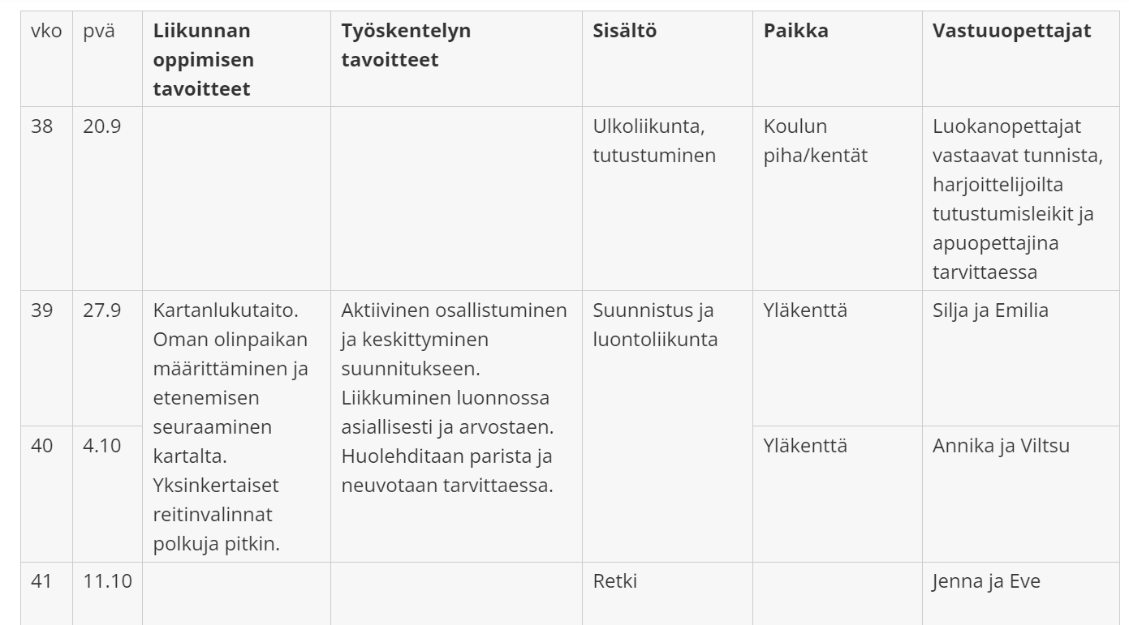
ESIMERKKI SYKSYN LIIKUNTAOHJELMASTA

Slide 20
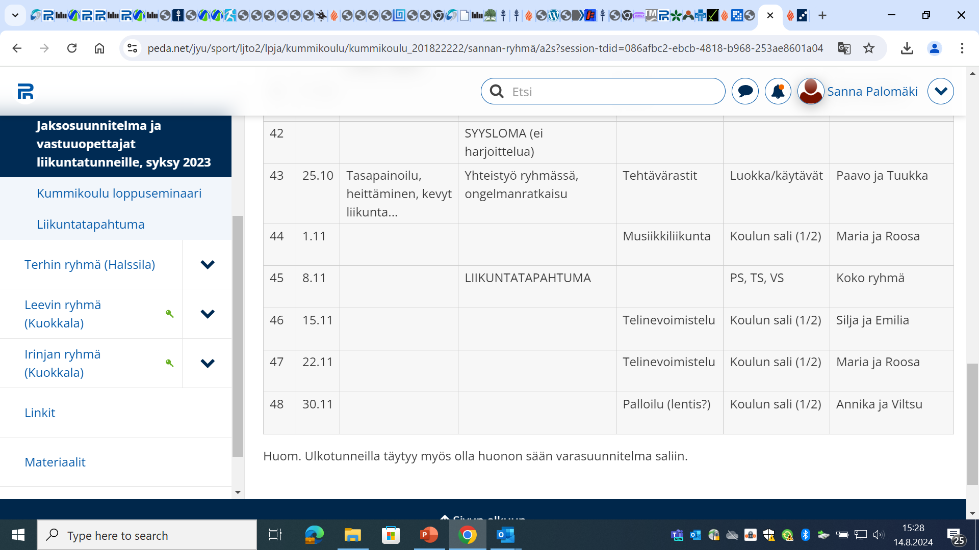

Slide 21
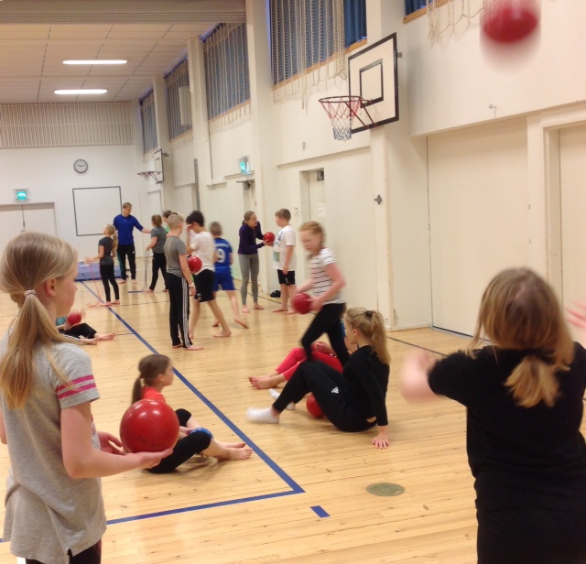
KOULUT JA OPISKELIJARYHMÄT

Slide 22
LIIKLO (9+8 opiskelijaa)
Tiistai klo: 8-12
ANTIN RYHMÄ (Kypärämäki (5A):
Airaksinen Venla Sofia
Frank Aaro Elmeri
Kallio Anssi Juhani
Kivikko Hertta Hulda Lydia
Kolehmainen Ida Elma Amanda
Konnu Anni Susanne
Soini Lotta Leena Katriina
Suni Tuukka Tapani
Uunimäki Miro Juhani
ELIAKSEN RYHMÄ (Halssila 6C):
Korhonen Ninnu Matilda
Lehtimäki Sara Armida
Läspä Milla Aleksandra
Mantila Samuel Aulis Antero
Moilanen Jan Alex Kristian
Mäenpää Matias Juho Antero
Pesonen Venla Maaria
Sallinen Nita Sylvia
Ohjaavat opettajat:
Antti Rintala ja Elias Martikainen
Luokat ja niiden opettajat:
Kypärämäki 5A: Riitta Vehmas
Halssila 6C: Katri Munukka
Aloitusseminaari:
Tiistaina 2.9. klo 8:15-11:45 (OPK141)

Slide 23
2ao1/2ao2
Keskiviikko klo: 8-12
Ohjaavat opettajat:
Sanna Palomäki ja Perttu Laakso
Luokat ja niiden opettajat:
Halssila 5A: Katri Munukka
Puistokoulu 4A: Karri Leisimo
Aloitusseminaari:
Tiistaina 2.9.2025 8.15-12 (OPK238)

Slide 24
2ao1/2ao2
11 opiskelijaa per ryhmä
SANNAN RYHMÄ (Halssila 5A):
Aatsinki Sara Amanda Helena
Bjon Emil Alexander
Gröhn Jenna Eveliina
Hautsalo Aapo Juhani
Helander Iiris Eeva Emilia
Helmi Joona Aleksi
Hokkanen Elina Helmi Aleksiina
Junnikkala Veera Maria
Karhu Peppi Liisa Sisko
Keronen Joona Mikael
Lindberg Hanna Ida Alice
PERTUN RYHMÄ (Puistokoulu 4A):
Karjalainen Mikaela Maria Aurora
Kiljunen Saku Simo Jooseppi
Kontola Akseli Niko Antero
Laitila Peppi Lumi Matilda
Liimatta Anni Eveliina
Nurmi Eero Tenho Kalevi
Paaso Oskari Andreas
Raatikainen Oona Olivia
Rantanen Sauli Valtteri
Teinilä Aleksi Tuomas
Virkki Anette Meri Johanna

Slide 25
2ao2/2ao3
Kypärämäki ja Kristillinen koulu
Perjantai klo: 8-12
Anun ryhmä (Kypärämäki)
Korte Sissi Mirjam Eleonora
Kujala Tommi Daniel
Mäkikokko Elias Frans Akseli
Palonen Riina Maaria
Partanen Joonatan Vilhelm
Pispala Vilja Helena
Toljamo Kasperi Aukusti
Vidgren Akseli Risto Elias
Risto Roope
Susannan ryhmä (Kristillinen koulu)
Moilanen Jere Anton
Mustonen Wilma Inkeri
Punakivi Aada Sofia
Seppä Vili Valtteri
Sormunen Matleena Helmi Amanda
Toivari Eetu Eemeli
Voutilainen Nenna Nina Maria
Oja Elias
Ääpälä Jesse
Marchesani Antonio
Ohjaavat opettajat:
Anu Penttinen ja Susanna Saari
Luokat ja niiden opettajat:
Kypärämäki 6M: Annamari Jetsu
Kristillinen koulu 5A: Riina Kettunen
Aloitusseminaari:
Tiistaina 2.9 klo: 8.15-12 (OPK338)

Slide 26
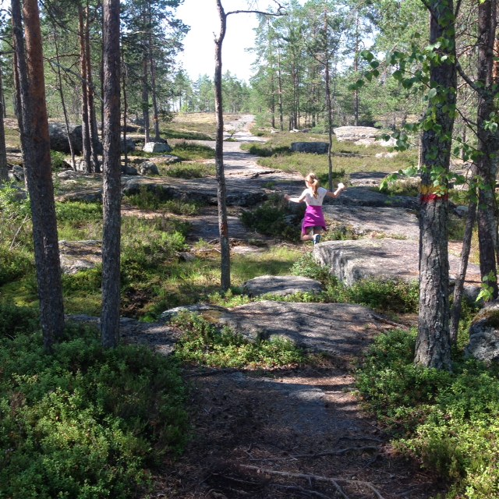
LOPUKSI
Opettavaista ja elämänmakuista harjoittelua kaikille!
Alussa kannattaa panostaa tutustumiseen (sekä oppilaat että koulun tilat) – helpottaa toimintaa jatkossa.
Harjoittelu on molemmin puolin antoisaa: sekä koulu, oppilaat että me voidaan oppia uutta.
Yhteistyö koulujen ja opettajien kanssa on sujunut hyvin ja meidät otetaan mielellään vastaan, joten jatketaan samalla linjalla ☺

